Slide 1
XÂY DỰNG WEBSITE THƯƠNG MẠI ĐIỆN TỬ SỬ DỤNG NODEJS + REACTJS
SHOP
MÔN: KỸ THUẬT PHÁT TRIỂN HỆ THỐNG WEB
GVHD: VÕ TẤN KHOA
Thực hiện:
Phùng Minh Anh – 18520470
Trần Anh Thư – 18521464
Mund Sour As Na Huy – 18520837
1

Slide 2
E-Commerce Infographics
PAY
01
GIỚI THIỆU
02
PHÂN TÍCH HỆ THỐNG
03
XÂY DỰNG WEBSITE
04
KẾT LUẬN
2

Slide 3
SHOP
GIỚI THIỆU
3

Slide 4
GIỚI THIỆU WEBSITE
Hình thức: Website thương mại điện tử
Tên website: Jewelry Shop
Sản phẩm: Trang sức
4

Slide 5
YÊU CẦU HỆ THỐNG
Xem danh sách sản phẩm
Tìm kiếm sản phẩm
Tính năng chung
Xem chi tiết sản phẩm
Đăng nhập
Lọc sản phẩm
Đăng xuất
5

Slide 6
YÊU CẦU HỆ THỐNG
Thêm, xóa, sửa sản phẩm
ADMIN
Admin
Quản lý đơn hàng
Thêm, xóa sửa danh mục sản phẩm
6

Slide 7
YÊU CẦU HỆ THỐNG
Đăng ký
Thanh toán
Khách hàng
Thêm sản phẩm vào giỏ hàng
Xem lịch sử đơn hàng
7

Slide 8
SHOP
PHÂN TÍCH HỆ THỐNG
8

Slide 9
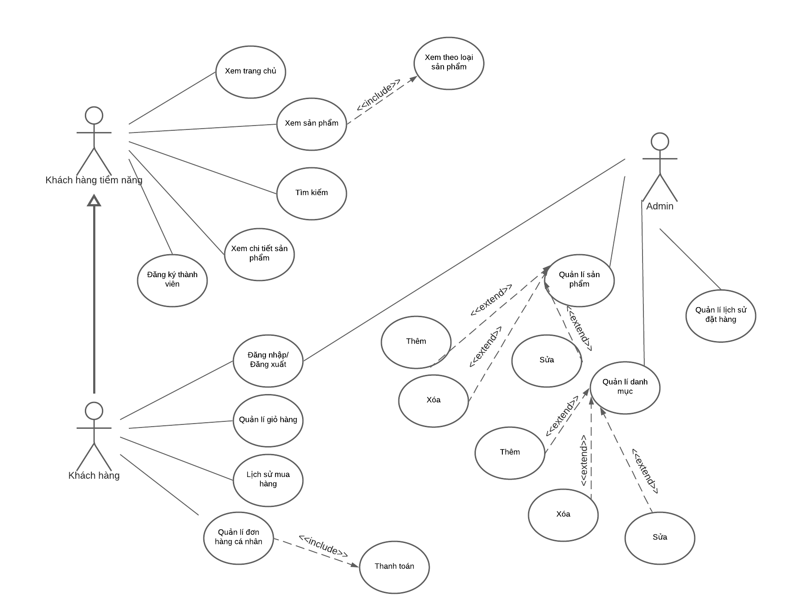
SƠ ĐỒ USE CASE
9

Slide 10
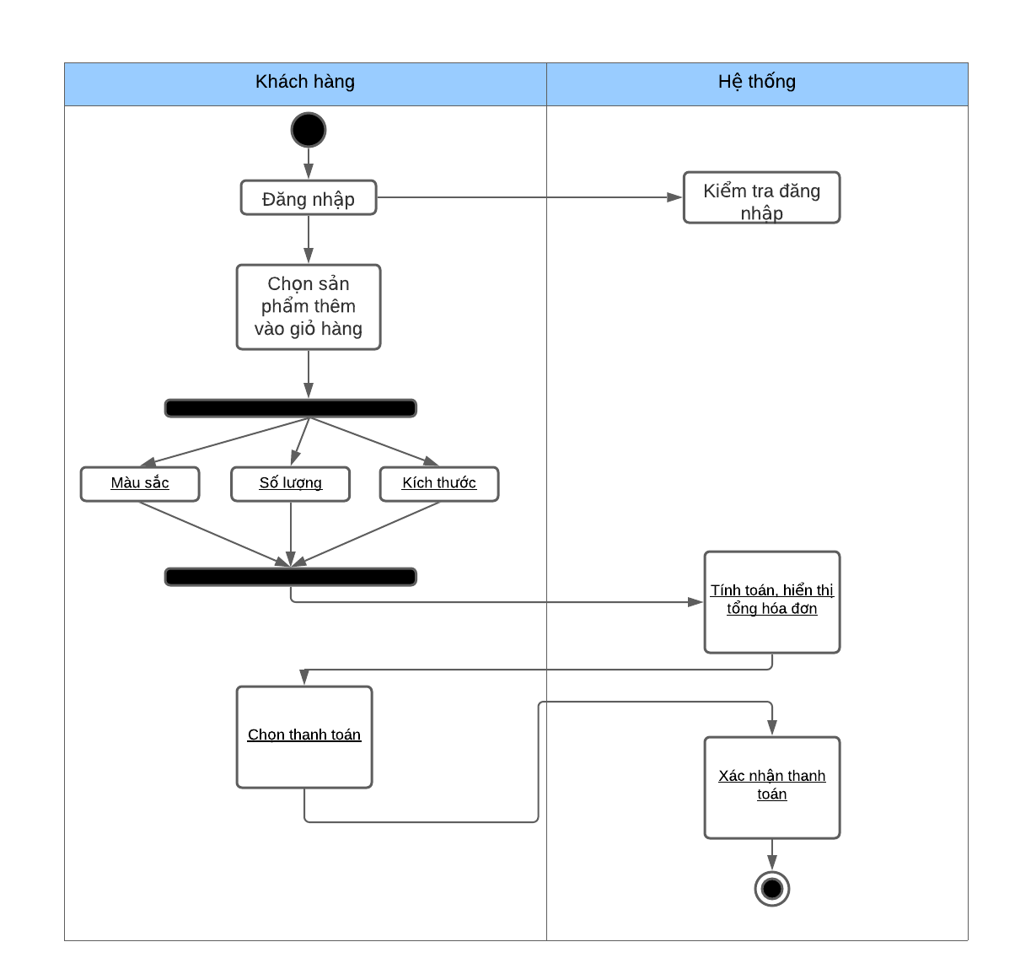
SƠ ĐỒ HOẠT ĐỘNG
CHỨC NĂNG MUA HÀNG
10

Slide 11
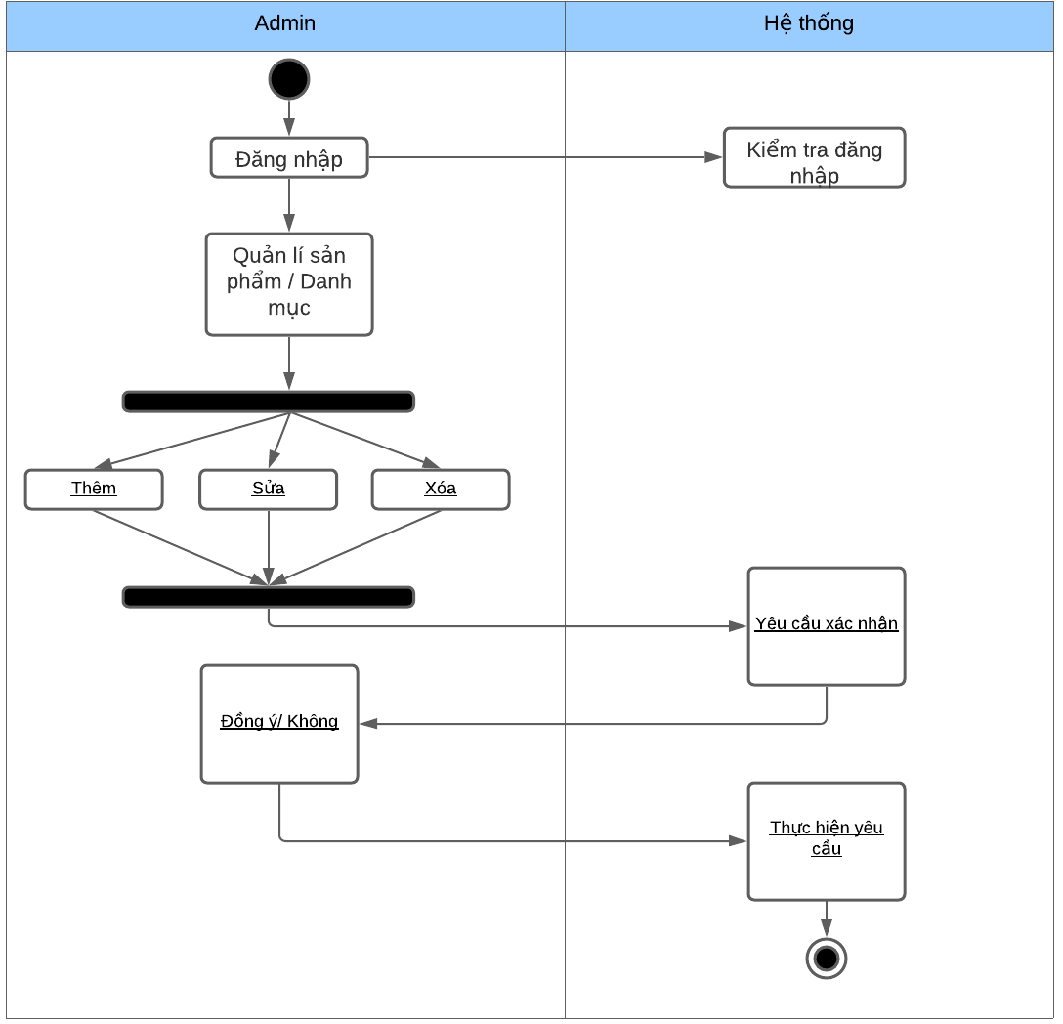
SƠ ĐỒ HOẠT ĐỘNG
CHỨC NĂNG QUẢN LÝ SẢN PHẨM, DANH MỤC
11

Slide 12
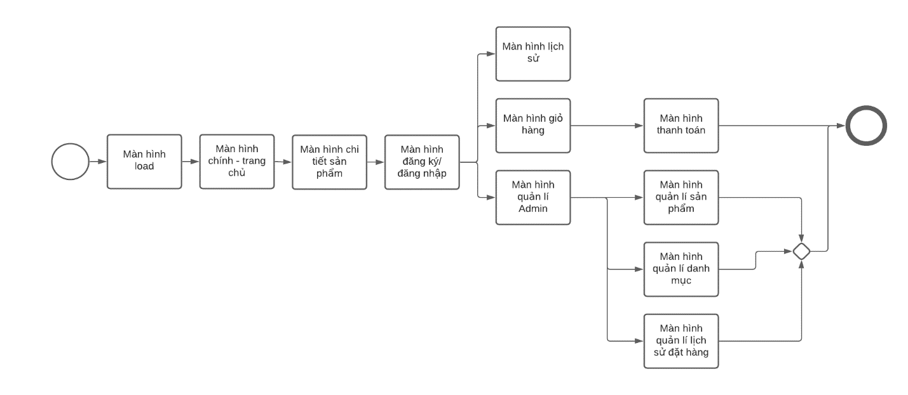
SƠ ĐỒ HOẠT ĐỘNG
SƠ ĐỒ GIAO DIỆN
12

Slide 13
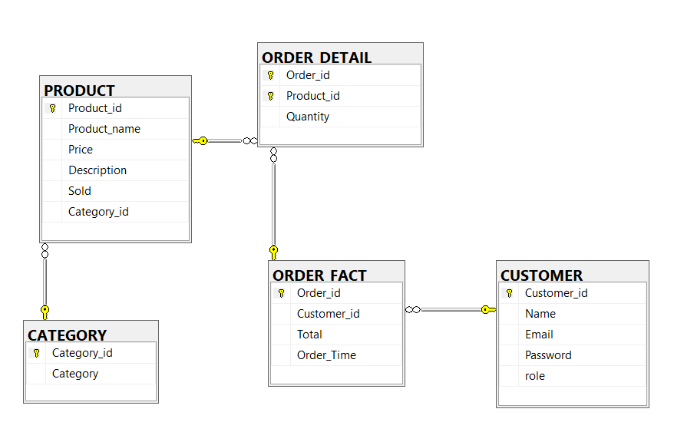
THIẾT KẾ CƠ SỞ DỮ LIỆU
13

Slide 14
SHOP
XÂY DỰNG WEBSITE
14

Slide 15
FRONTEND
REACTJS
ReactJS là một thư viện JavaScript mã nguồn mở.
Ưu điểm:
Reactjs cực kì hiệu quả
Reactjs giúp việc viết các đoạn code JS dễ dàng hơn
Có nhiều công cụ phát triển
Render tầng server
Làm việc với vấn đề test giao diện
Hiệu năng cao đối với các ứng dụng có dữ liệu thay đổi liên tục, dễ dàng cho bảo trì và sửa lỗi
15

Slide 16
FRONTEND
CÁC PACKAGE
react-router: giữ cho giao diện của ứng dụng đồng bộ với URL trên trình duyệt. React-Router cho phép bạn định tuyến "luồng dữ liệu" (data flow) trong ứng dụng của bạn một cách rõ ràng. Nó tương đương với sự khẳng định, nếu bạn có URL này, nó sẽ tương đương với Route này, và giao diện tương ứng
axios: cung cấp một API cho việc xử lý XHR (XMLHttpRequests)
16

Slide 17
BACKTEND
NODEJS
ReactJS là một thư viện JavaScript mã nguồn mở.
Ưu điểm:
Reactjs cực kì hiệu quả
Reactjs giúp việc viết các đoạn code JS dễ dàng hơn
Có nhiều công cụ phát triển
Render tầng server
Làm việc với vấn đề test giao diện
Hiệu năng cao đối với các ứng dụng có dữ liệu thay đổi liên tục, dễ dàng cho bảo trì và sửa lỗi
17

Slide 18
BACKTEND
NODEJS
NodeJS là một nền tảng được xây dựng trên V8 JavaScript Engine – trình thông dịch thực thi mã JavaScript, giúp xây dựng các ứng dụng web một cách đơn giản và dễ dàng mở rộng.
Ưu điểm:
Cộng đồng người dùng lớn mạnh
Tốc độ xử lý nhanh.
Dễ dàng mở rộng
18

Slide 19
BACKTEND
CÁC PACKAGE
express: framework giúp dựng các ứng dụng web trên Nodejs, bạn có thể dễ dàng custom router, controller, … với express.
bcrypt: mã hóa password.
cloudinary: quản lý hình ảnh.
concurently: liên kết cổng server và client.
cookie-parser: là middleware trong Expressjs được sử dụng để phân tích cú pháp cookie.
cors: cho phép nhiều tài nguyên khác nhau (fonts, Javascript, v.v…) của một trang web có thể được truy vấn từ domain khác với domain của trang đó.
19

Slide 20
BACKTEND
CÁC PACKAGE
dotenv: cho phép tải các biến môi trường được lưu trữ trong tệp .env vào process.env.
express-fileupload: middleware đơn giản để tải lên các tệp.
jsonwebtoken: xác thực đăng nhập.
mongoose: mongoose có sẵn các hàm giúp tương tác đến CSDL MongoDB một cách dễ dàng.
nodemon: tự động khởi chạy lại ứng dụng khi phát hiện thay đổi trong các file.
20

Slide 21
SHOP
KẾT LUẬN
21

Slide 22
ƯU ĐIỂM
Xây dựng được các tính năng của yêu cầu hệ thống:
Tính năng lọc, tìm kiếm sản phẩm
Đăng ký, đăng nhập, đăng xuất để dễ dàng quản lý.
Hỗ trợ nhân viên quản lý danh mục/sản phẩm.
Hỗ trợ nhân viên/admin quản lý order của khách mua hàng.
Khách hàng có thể xem lịch sử đơn hàng.
Khách hàng có thể thêm sản phẩm vào giỏ hàng và mua hàng.
Thân thiện với người dùng:
Giao diện đơn giản, dễ thao tác, dễ sử dụng..
Thao tác đơn giản
22

Slide 23
NHƯỢC ĐIỂM
Tính năng còn sơ sài, chứa thật sự đáp ứng đủ nhu cầu người dùng.
Giao diện không được bắt mắt.
Phương pháp quản lý code chứa hiệu quả.
23

Slide 24
HƯỚNG PHÁT TRIỂN
Thêm các tính năng:
Khách hàng đánh giá, bình luận cho sản phẩm sau khi mua hàng.
Thêm nhiều hình ảnh sản phẩm.
Thêm các bài viết về sản phẩm hoặc chủ đề mà khách hàng quan tâm.
Thêm nhiều hình thức thanh toán
Chỉnh sửa giao diện chỉnh chu, sinh động hơn.
24

Slide 25
CẢM ƠN THẦY VÀ CÁC BẠN ĐÃ LẮNG NGHE
25

